Slide 1
02 性能测试工具选型

Slide 2
本章大纲
性能测试工具
LoadRunner原理与工作流程
LoadRunner初体验

Slide 3
性能测试工具
性能测试是系统测试的一种，和具体使用什么工具关系不大，使用工具只是提高性能测试效率和准确性的一种方法和手段。
性能测试不等于LoadRunner。
UI自动化测试工具和性能测试工具的区别：
性能测试工具一般是基于协议的，而UI 自动化使用的是对象识别技术，自动化无法造成负载或者很难造成负载，但是通过协议却很容易。

Slide 4
性能测试工具选型
成本
工具成本
学习成本
通信协议
标准协议
自有协议
生命力
跨平台

Slide 5
性能测试工具原理
所有的性能测试工具都有以下四部分组成：
脚本生成器
结果分析器
压力生成器
压力控制器

Slide 6
主流性能测试工具
性能测试工具：
Loadrunner（类C）
meter（Java）
Locust（python）
apache ab（针对单个url）
monkey（adb的一个命令，android测试）

Slide 7
本章大纲
性能测试工具
LoadRunner原理与工作流程
LoadRunner初体验

Slide 8
关于LoadRunner
LoadRunner是一种预测系统行为和性能的负载测试工具。通过以模拟上千万用户实施并发负载及实时性能监测的方式来确认和查找问题，LoadRunner能够对整个企业架构进行测试。通过使用LoadRunner，企业能最大限度地缩短测试时间，优化性能和加速应用系统的发布周期。

Slide 9
LoadRunner原理与工作流程——组成
虚拟用户生成器
Vitual User Generator实际是一个集成开发环境，录制最终的用户业务流程，并创建脚本
压力调度和监控中心
Controller 是框架程序和监控程序，用于组织、驱动、管理并监控负载测试。负责将VuGen开发的脚本以多进程/多线程的方式在load generator机器上运行。
压力结果分析工具
Analysis是一个数据分析工具，用于查看、剖析和比较性能结果。
压力产生器/负载发生器：Load Generator

Slide 10


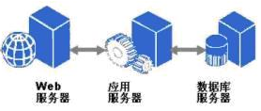

LoadRunner原理与工作流程（续）
脚本
日志
系统资源
脚本
日志
脚本
日志
被测试系统
Load Generator
VuGen

Slide 11
安装和使用需要注意的
使用环境干净、操作系统干净、浏览器干净、关闭杀毒和防火墙
必要时可以使用虚拟机
LoadRunner 的安装ISO大于4G， 需要放在NTFS分区上，安装不建议使用汉化，最好是英文的
Loadrunner 目前在Linux平台只有负载生成器

Slide 12
LoadRunner的功能
轻松创建虚拟用户
创建真实的负载
定位性能问题
分析结果以精确定位问题所在
重复测试保证系统发布的高性能

Slide 13
本章大纲
性能测试工具
LoadRunner原理与工作流程
LoadRunner初体验

Slide 14
VuGen录制流程
创建脚本
选择协议
设置录制项
开始录制
插入命令
停止录制

Slide 15
LoadRunner使用初体验
开启
新建并选择协议
使用浏览器，访问网址等相关设置
具体订票过程录制
脚本分析

Slide 16
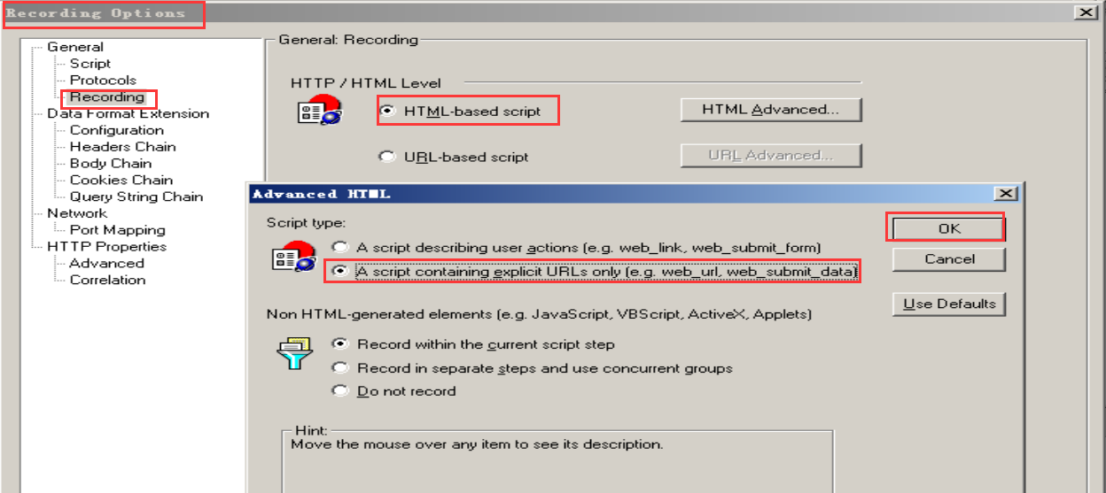
LoadRunner使用初体验

Slide 17
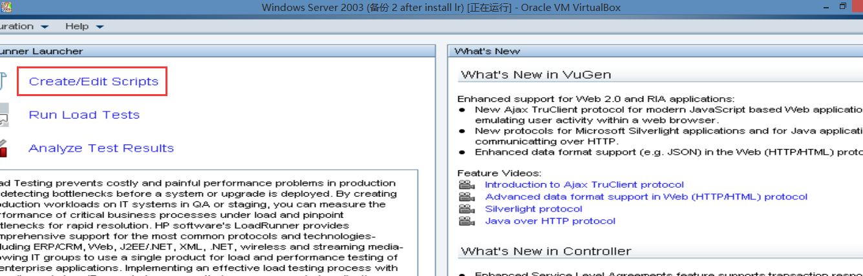
LoadRunner使用初体验

Slide 18
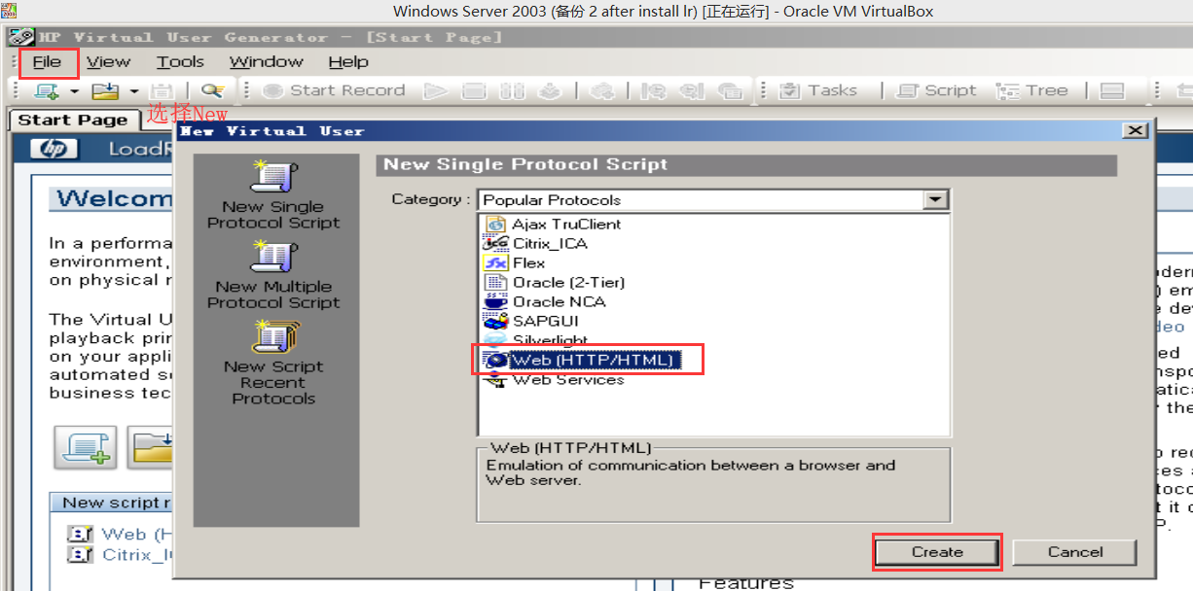

Slide 19
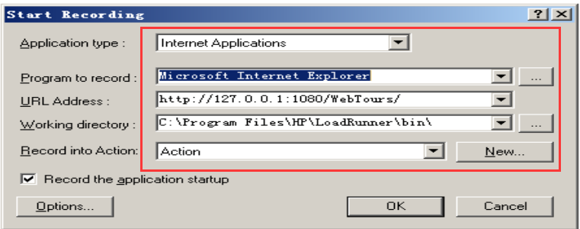
LoadRunner使用初体验

Slide 20
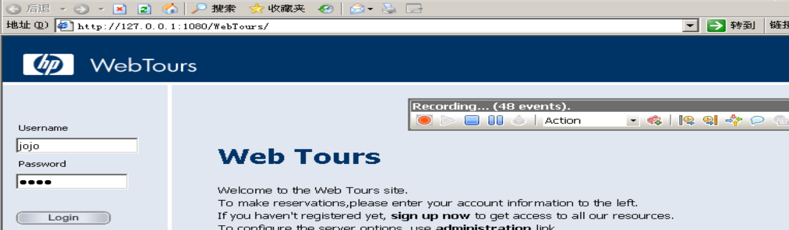
LoadRunner使用初体验

Slide 21
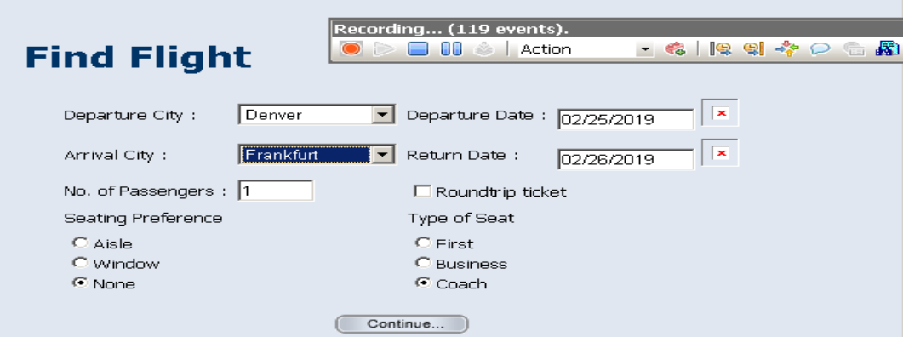
LoadRunner使用初体验

Slide 22
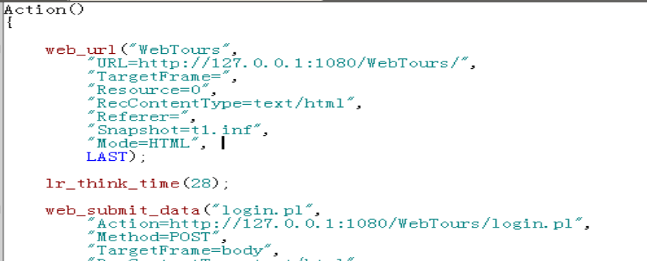
LoadRunner使用初体验

